Slide 1

Оптика
Автори:
Виктор Костадинов Кирчев
Костадин Атанасов Петричков
ПМГ “Яне Санданаски” гр. Гоце Делчев

Slide 2
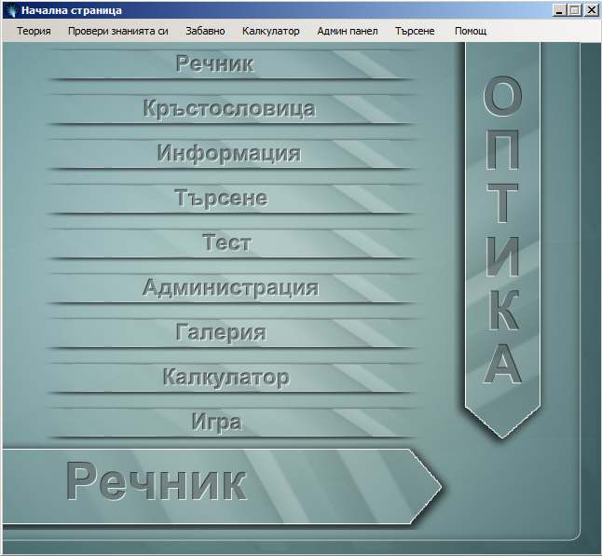
Цели на проекта
Приложната програма „Оптика” е предназначена за учители, които желаят да направят часовете по предмета Физика увлекателни и атрактивни за своята аудитория. Основната целева група са ученици в десети клас, но програмата може да се използва от всеки заинтересуван от тази тема.

Slide 3
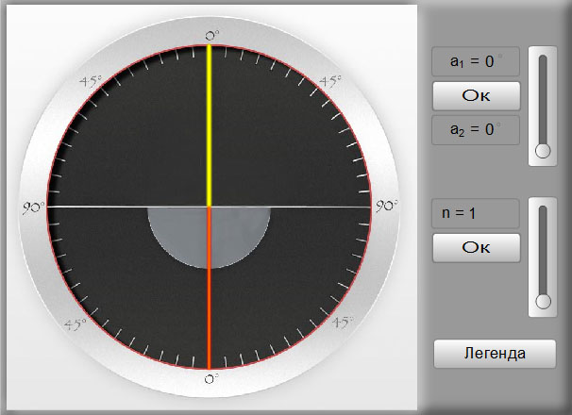
Цели на проекта
Комбинирайки богат снимков и текстови материал с интерактивни анимации, този проект се стреми да представи по иновационен начин различните оптични явления, тяхните следствия и закономерностите, които се наблюдават при тях.

Slide 4
Основни етапи в реализирането на проекта
1. Избиране на тема.
2. Събиране на информация.
3. Разработване на отделните модули.
4. Тестване на първия вариант на проекта, отстраняване на грешки и неточности.
5. Създаване на инсталационен пакет на програмата.
6. Представяне на проекта в часовете по Физика.

Slide 5
Използвани технологии:
Microsoft Visual Basic .NET 2010
Adobe Photoshop CS5
Аdobe Flash CS5
Microsoft Access
Сорс Контрол(Source Control) – github.com

Slide 6
Използвана литература:
1. „Физика – част втора“ – 10 клас – изд. Просвета, автори - Лука Станчев, Петър Райчев, Кръстьо Иванов
2. „Физика и астрономия“ – 10 клас ЗП – изд. Просвета, Труд, Прозорец, автори - Димитър Мърваков, Веселин Дончев
3. www.wikipedia.org.
4. www.deviantart.com.
5. www.images.google.com.

Slide 7
Към проекта...

